Slide 1



UBND HUYỆN AN LÃO
TRƯỜNG MẦM NON QUANG HƯNG
LÀM QUEN VỚI TOÁN
Đề tài: Đếm đến 2, nhận biết số lượng 1, 2.
Chủ đề: Trường mầm non
Giáo viên: Nguyễn Thị Giáng Hương
Đói tượng: 4 Tuổi

Slide 2

PHẦN 1:
Ôn số lượng 1 và nhiều

Slide 3
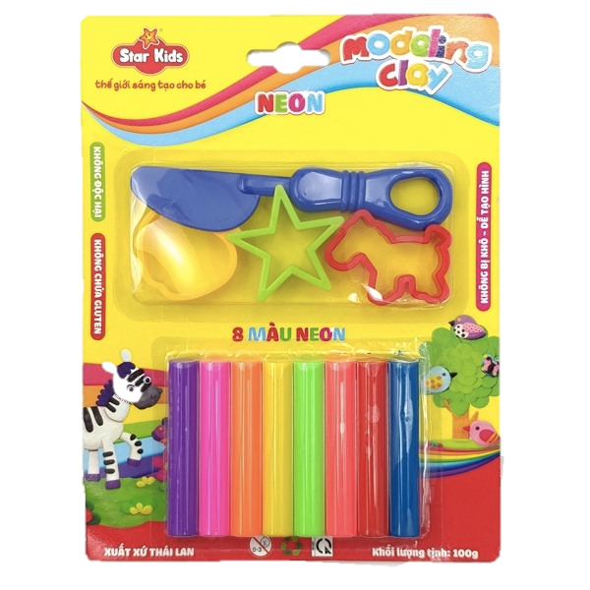

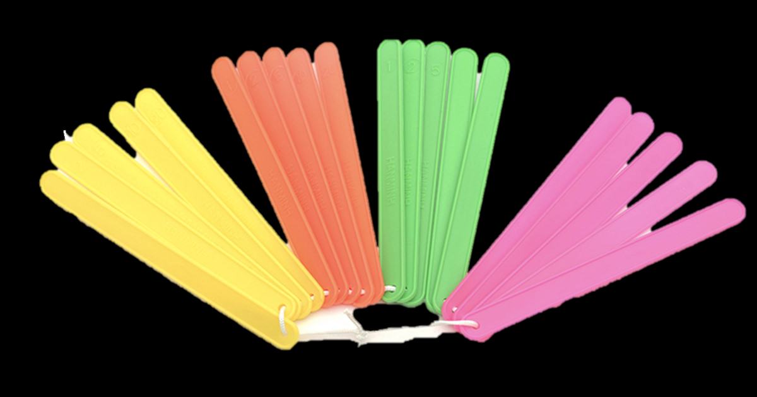
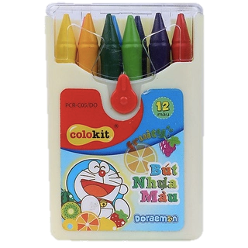

Slide 4

PHẦN 2:
NHẬN BIẾT SỐ LƯỢNG 1-2
ĐẾM ĐẾN 2

Slide 5




2
2

Slide 6

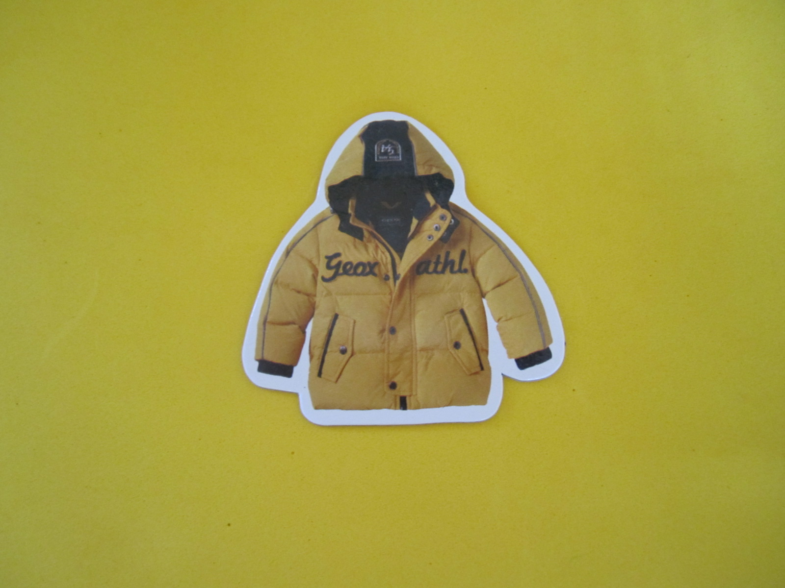
PHẦN 3:
TRÒ CHƠI

Slide 7

TRÒ CHƠI 1
CHỌN ĐÚNG SỐ LƯỢNG

Slide 8
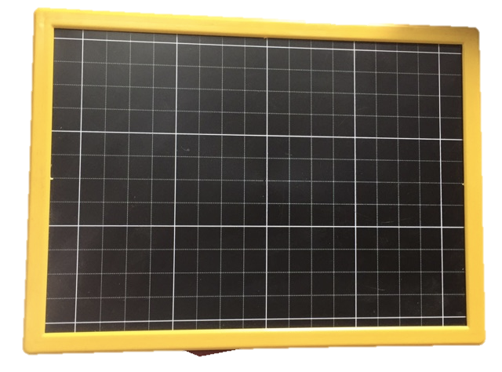


Slide 9
TRÒ CHƠI 2
CHỌN ĐÚNG SỐ

Slide 10
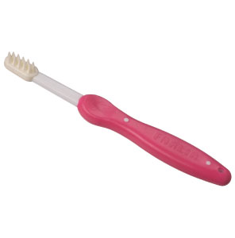

2
1

Slide 11

Chúc các bé chăm ngoan học giỏi

